Slide 1
作 业
绘制五子棋的棋盘
要求：
1、有背景图片；
2、有方格；
3、单击鼠标左键画白子，单击右键画黑子。

Slide 2
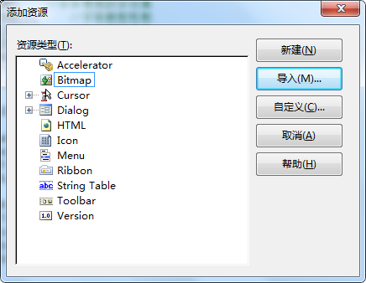
绘制位图
事先将位图（.bmp）导入到工程中。
资源视图中，右击项目，快捷菜单中选择“添加/资源”
默认ID：IDB_BITMAP1
jpg格式如何转换成bmp格式？

Slide 3
使用位图作窗口背景
CBitmap bmp;
bmp.LoadBitmap(IDB_BITMAP1);
//CDC *pDC=GetDC(); //屏幕DC
CDC memDC;
memDC.CreateCompatibleDC(pDC); //内存DC
memDC.SelectObject(&bmp);
//获取客户区域的大小
CRect clientRC;
GetClientRect(clientRC);
Notes:
在OnDraw函数中添加这些代码

Slide 4
使用位图作窗口背景
//获取位图的实际大小
int nBmpWidth, nBmpHeight;
BITMAP bmInfo;
bmp.GetBitmap(&bmInfo);
nBmpWidth=bmInfo.bmWidth;
nBmpHeight=bmInfo.bmHeight;
//在窗口绘图
pDC->StretchBlt(0,0,clientRC.Width(),clientRC.Height(), &memDC, 0, 0, nBmpWidth, nBmpHeight, SRCCOPY);
//释放
memDC.DeleteDC(); bmp.DeleteObject();
//ReleaseDC(pDC);
pDC->BitBlt(0, 0, rcClient.Width( ), rcClient.Height( ), &MemDC, 0, 0, SRCCOPY);

Slide 5
…
x
(70, 0)
(140, 0)
(1400, 0)
(0, 0)
(0, 70)
(1400, 70)
(0, 140)
(1400, 140)
…
…
(0, 1400)
(1400, 1400)
(70, 1400)
(140, 1400)
…
y

Slide 6
绘制网格线
int i;
for(i=1;i<=20;i++)
{
pDC->MoveTo(0,i*70);
pDC->LineTo(1400,i*70);
}
for(i=1;i<=20;i++)
{
pDC->MoveTo(i*70,0);
pDC->LineTo(i*70,1400);
}

Slide 7
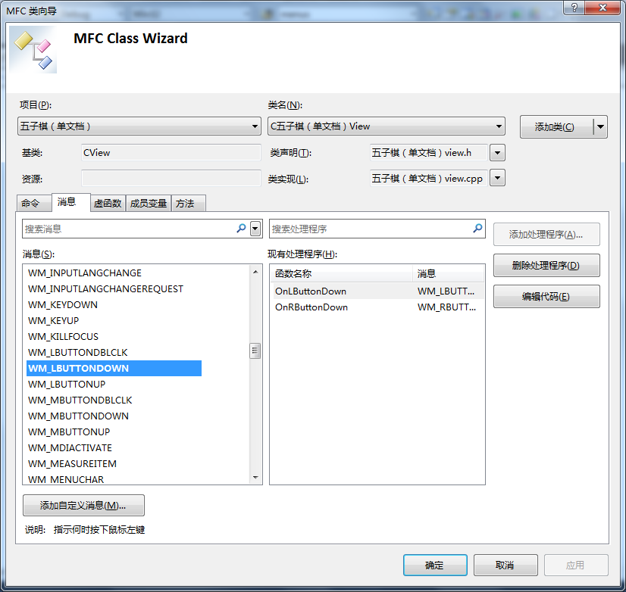

Slide 8
画白子
CDC *pDC=GetDC();
pDC->Ellipse(point.x-30, point.y-30, point.x+30, point.y+30);
ReleaseDC(pDC);

Slide 9
画黑子
CDC *pDC=GetDC();
CBrush brush;
brush.CreateSolidBrush(RGB(0,0,0));
CBrush *pOldBrush=pDC->SelectObject(&brush);
pDC->Ellipse(point.x-30, point.y-30, point.x+30, point.y+30);
pDC->SelectObject(pOldBrush);
ReleaseDC(pDC);

Slide 10
需要做的改进
1、把棋子画在格子里面；
2、轮流下棋规则；
3、一个格子只可以下一次棋；
4、判断输赢。

Slide 11
CRect类中的成员函数
Width( )：获取宽度
Height( )：获取高度
SetRect( )：设置矩形的大小和位置
PtInRect( )：判断某个点是否在矩形中
CenterPoint( )：获取矩形的中心点

Slide 12
寻找新的圆心
左键单击函数添加代码
int i, j;
i=point.x/70;
j=point.y/70;
CRect rect(i*70,j*70,(i+1)*70,(j+1)*70);
CPoint center=rect.CenterPoint( );
右键单击函数同上

Slide 13
m_isLeft的设置
1、初始化
m_isLeft=1;
2、左键单击函数增加判断
if(m_isLeft==1)
{ ……; m_isLeft=0; }
3、右键单击函数增加判断
if(m_isLeft==0)
{ ……; m_isLeft=1; }
（构造函数）

Slide 14
三种不同作用范围的变量
局部变量
函数内部定义的变量，只能在函数中访问。
成员变量
类内部定义的变量，其它成员均可访问。
全局变量
类外定义的变量，所有类都可以访问。

Slide 15
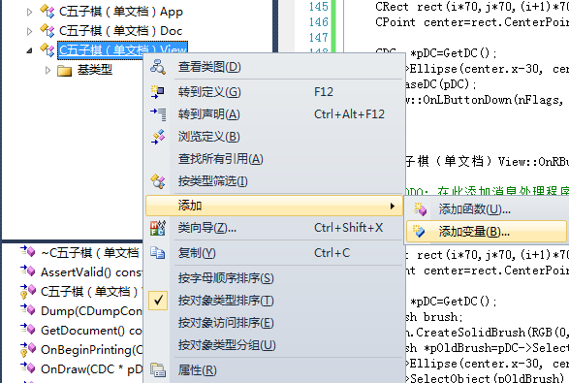
成员变量的定义

Slide 16
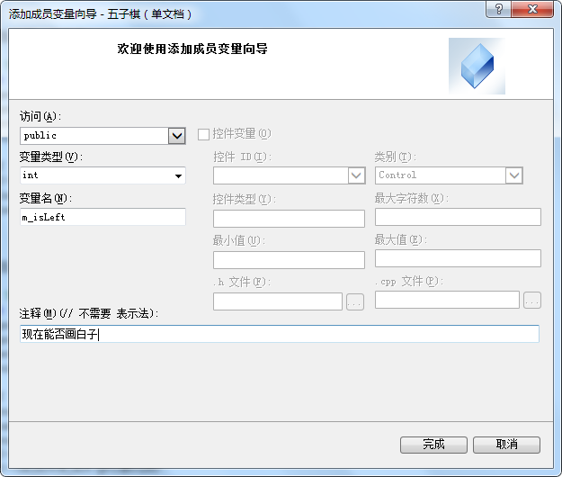
成员变量的定义

Slide 17
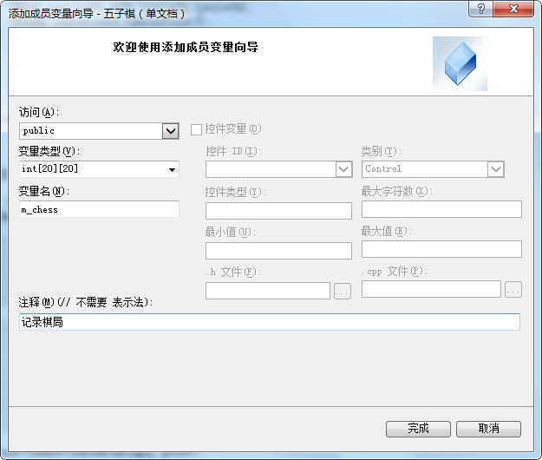
记录棋局

Slide 18
记录棋局（初始化）
C五子棋View::C五子棋View()
: m_isLeft(1)
{
// TODO: 在此处添加构造代码
int i, j;
for(i=0; i<20; i++)
for(j=0; j<20; j++)
m_chess[i][j]=-1;
}

Slide 19
记录棋局
左键单击函数添加代码
int i, j;
i=point.x/70;
j=point.y/70;
if(m_chess[i][j]==-1)
{…… m_chess[i][j]=1; }
右键单击函数类似，将m_chess[i][j]的值设为0

Slide 20
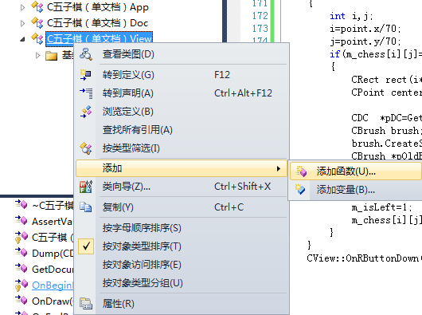
成员函数的定义

Slide 21
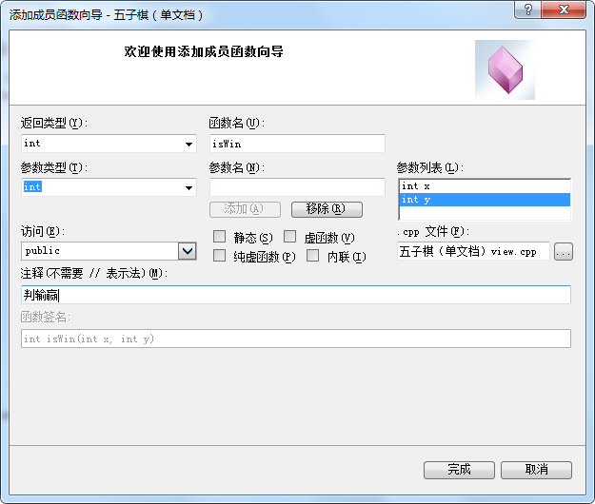
成员函数的定义

Slide 22
输赢的判定
int CMyView::isWin(int x, int y)
{
int color=m_chess[x][y];
int i, j, count=1;
//同行
for(j=y-1; j>=0; j--)
if(m_chess[x][j]==color) count++;
else break;
for(j=y+1; j<20; j++)
if(m_chess[x][j]==color) count++;
else break;
if(count>=5) return 1;
else count=1;

Slide 23
输赢的判定
//同列
for(i=x-1; i>=0; i--)
if(m_chess[i][y]==color) count++;
else break;
for(i=x+1; i<20; i++)
if(m_chess[i][y]==color) count++;
else break;
if(count>=5)
return 1;
else
count=1;

Slide 24
输赢的判定
//左上到右下的斜线
for(i=x-1,j=y-1; i>=0&&j>=0; i--,j--)
if(m_chess[i][j]==color) count++;
else break;
for(i=x+1,j=y+1; i<20&&j<20; i++,j++)
if(m_chess[i][j]==color) count++;
else break;
if(count>=5)
return 1;
else
count=1;

Slide 25
输赢的判定
//右上到左下的斜线
for(i=x-1,j=y+1; i>=0&&j<20; i--,j++)
if(m_chess[i][j]==color) count++;
else break;
for(i=x+1,j=y-1; i<20&&j>=0; i++,j--)
if(m_chess[i][j]==color) count++;
else break;
if(count>=5)
return 1;
else
return 0;
}

Slide 26
输赢的判定
左键单击函数添加代码
if(isWin(i, j))
MessageBox(_T("白子赢！"));
右键单击函数添加代码
if(isWin(i, j))
MessageBox(_T("黑子赢！"));
Notes:
停止下棋可以通过设置m_isLeft的值为-1实现。

Slide 27
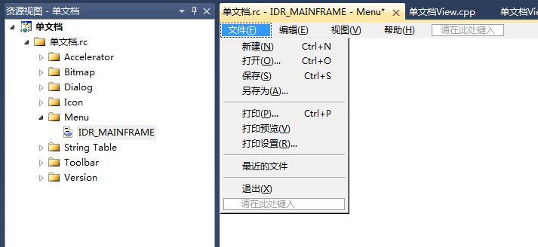
在菜单栏中添加菜单项

Slide 28
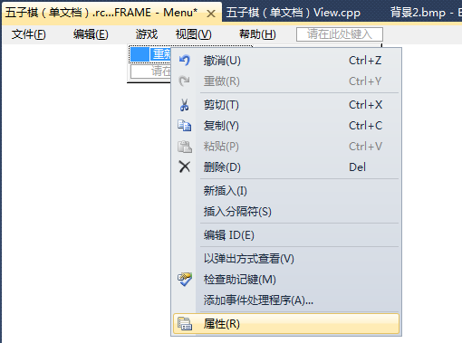
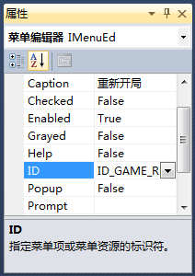
为菜单项设置属性

Slide 29
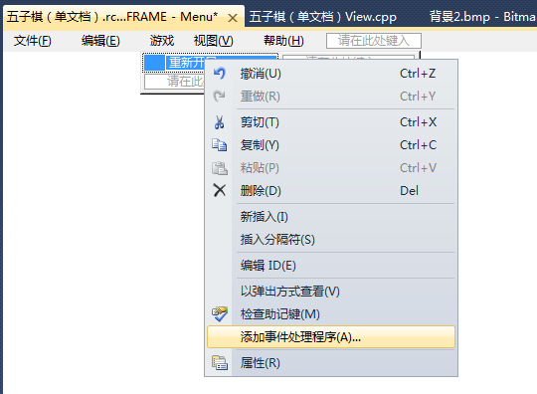
为菜单项添加处理程序

Slide 30
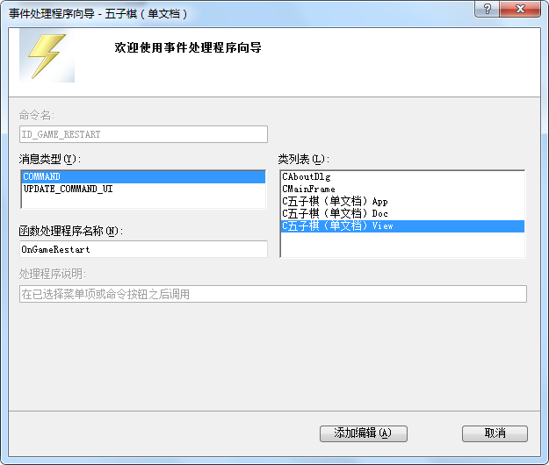
为菜单项添加处理程序

Slide 31
为菜单项添加处理程序
void C五子棋View::OnGameRestart()
{
// TODO: 在此添加命令处理程序代码
m_isLeft=1;
int i, j;
for(i=0; i<20; i++)
for(j=0; j<20; j++)
m_chess[i][j]=-1;
Invalidate( );
}

Slide 32
小结
棋盘的绘制
操作的限制
输赢的判断
成员变量的定义
成员函数的定义
处理菜单

Slide 33
大作业要求
题目自拟
大作业要求：
自己完成作业；如发现雷同，一律记零分！
尽可能多的运用所学知识；
界面尽量美观，操作方便，功能完整；
在程序中以某种形式出现自己的名字；
有文档说明

Slide 34
大作业要求
文档内容：
设计目的和功能介绍
使用说明
如果有密码，请注明用户名密码；
如果连接数据库，提供数据库文件和连接方式
实现方法及关键代码
遇到的问题及解决方法

Slide 35
大作业提交
提交截止时间：6月10号（第14周周日）
提交方式：课堂派
提交内容：
项目文件夹
文档
注意事项：如果程序中有位图，先将位图拷贝到res文件夹，再导入到项目中。

Slide 36
最终成绩组成
平时作业 40%
（单选按钮、模拟QQ、五子棋棋盘）
考勤 10%
大作业 50%

